Slide 1
Курс
Обработка больших данных
Лекция 9. Data Mining.
Проверка гипотез
Notes:
‹#›

Slide 2
Содержание
1
Виды наиболее важных
статистических гипотез
Технологии проверки
статистических гипотез
2
Дополнительные условия
проверки гипотез
3

Slide 3
Содержание
Дополнительные условия
проверки гипотез
3
3.1
Гипотеза о нормальности
распределения
3.2
Парные и независимые выборки
3.3
Гипотеза о равенстве дисперсий

Slide 4
1
Виды наиболее важных
статистических гипотез

Slide 5
Определение
Статистическая гипотеза – утверждение о свойствах распределения вероятностей случайной величины (или случайного вектора).
  Гипотеза нуждается в проверке.
  Проверка основывается на результатах эксперимента, на наблюдениях.
Статистическая гипотеза - это некоторое предположение о свойствах генеральной совокупности, которое необходимо проверить. Статистические гипотезы выдвигаются, когда необходимо проверить, является ли наблюдаемое явление элементом случайности или результатом воздействия некоторых величин.

Slide 6
1. Гипотеза согласия
Обозначим F_{x}(t) функцию распределения случайной величины Х.
Пусть F₀(t) ̶ некоторая заданная функция распределения.
Гипотеза : функции распределения совпадают, то есть F_{x}(t)=F₀(t)
Кому и когда приходится проверять гипотезу согласия?

Slide 7
1. Гипотеза согласия
– рост танкистов распределен нормально;
– дисперсии стрельбы двух танковых дивизий равны между собой, при этом известно*, что точность стрельбы распределена нормально.
В первом случае выдвигается гипотеза о законе распределения, во втором – о числовых характеристиках двух распределений, закон которых известен.
* из многочисленных ранее проведённых исследований.

Slide 8
1. Гипотеза согласия
Откуда взялись эти гипотезы? В первом случае была проведена выборка танкистов (например, 100 человек) и в результате её исследования появилось обоснованное предположение, что рост ВСЕХ танкистов распределён нормально. Во втором случае исследовались выборочные данные по точности стрельбы двух дивизий, в результате чего возник интерес проверить – а одинакова ли генеральная результативность, или же какая-то дивизия стреляет точнее?
В обеих гипотезах речь идёт о генеральных совокупностях, и выдвигаются эти гипотезы на основании анализа выборочных данных. Это распространенная схема, но она не единственная, бывают и другие статистические гипотезы.

Slide 9

Пример гипотезы согласия 1
Гипотеза о нормальности распределения
Когда распределение нормальное, экономим деньги: если
a) распределение можно считать нормальным и
б) задана необходимая погрешность результата,
то при проведении анализа можно обойтись меньшим числом наблюдений.
Например, опросить меньше покупателей в десятки и даже сотни раз, чтобы добиться той же точности.

Slide 10
Почему гипотеза o нормальности важна?
Потому что нормальное распределение часто встречается (Центральные предельные теоремы).
Центра́льные преде́льные теоре́мы (ЦПТ) — класс теорем в теории вероятностей, утверждающих, что сумма достаточно большого количества слабо зависимых случайных величин, имеющих примерно одинаковые масштабы (ни одно из слагаемых не доминирует, не вносит в сумму определяющего вклада), имеет распределение, близкое к нормальному.

Slide 11
Центральная предельная теорема
Теорема Ляпунова (ЦПТ) объясняет широкое распространение нормального закона распределения и поясняет механизм его образования. Теорема позволяет утверждать, что всегда, когда случайная величина образуется в результате сложения большого числа независимых случайных величин, дисперсии которых малы по сравнению с дисперсией суммы, закон распределения этой случайной величины оказывается практически нормальным законом.
А поскольку случайные величины всегда порождаются бесконечным количеством причин и чаще всего ни одна из них не имеет дисперсии, сравнимой с дисперсией самой случайной величины, то большинство встречающихся в практике случайных величин подчинено нормальному закону распределения.
Итак, нормальное распределение — наиболее распространенное в природе распределение непрерывных величин. Математическим обоснованием этого факта служит центральная предельная теорема.

Slide 12
Центральная предельная теорема
Практическое значение теоремы Ляпунова огромно. Опыт показывает, что закон распределения суммы независимых случайных величин, сравнимых по своему рассеиванию, достаточно быстро приближается к нормальному. Уже при числе слагаемых порядка десяти закон распределения суммы можно заменить на нормальный. Но в среднем при грубом предположении распределение считают нормальным при n≥30.
Закон больших чисел лежит в основе различных видов страхования (страхование жизни человека на всевозможные сроки, имущества, скота, посевов и др.).
При планировании ассортимента товаров широкого потребления учитывается спрос на них населения. В этом спросе проявляется действие закона больших чисел.
нормальное распределение является простейшим законом пригодным для моделирования доходностей финансовых активов.

Slide 13
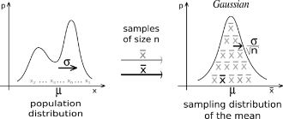
Центральная предельная теорема
Какова бы ни была форма распределения генеральной совокупности, выборочное распределение стремится к нормальному, а его дисперсия задается центральной предельной теоремой.

Slide 14

О важности
нормального распределения
Гаусс

Slide 15

Пример гипотезы согласия 2
Гипотеза об экспоненциальности распределения.
В этом случае функция распределения:

Slide 16
Почему важна гипотеза экспоненциальности?
Экспоненциальное распределение часто встречается, когда изучается «время ожидания».
Например,
Время до аварии – период безаварийной езды (нужно для расчета страховой премии).
Время обслуживания покупателя кассиром (нужно для определения числа касс в супермаркете).
Время до поломки изделия (нужно для планирования расходов на гарантийный ремонт).

Slide 17

2. Гипотеза однородности
Обозначим F_{x}(t) функцию распределения случайной величины Х.
Обозначим F_{Y}(t) функцию распределения случайной величины Y
Гипотеза : функции распределения совпадают
Кому и когда приходится проверять гипотезу однородности?

Slide 18
Например,
Распределение продаж до рекламной акции и после нее (пример с разными источниками рекламы).
Если распределение продаж не изменилось, то улучшения нет.
Может сравниваться распределение покупателей по возрасту. Например, если реклама была нацелена на конкретный сегмент, например, на молодых мам.

Slide 19
3. Гипотеза независимости
Гипотеза : случайные величины X и Y независимы (хотя более интересен обратный вопрос)
Кому и когда приходится проверять гипотезу независимости?
Например,
Если возраст покупателей и объем покупки зависимы, то возраст надо учитывать при сегментации покупателей.
Иногда зависимость бывает неочевидной.
Длина волос и рост людей – зависимые переменные.

Slide 20
Вопрос:
наличие балкона влияет на цену квартиры?

Slide 21
На шаг дальше…
В эконометрике редко интересен сам факт зависимости.
Обычно идут дальше, пытаются описать зависимость.
Подобные задачи решаются, в частности, методами регрессионного анализа.
Регрессионный анализ – следующая наша тема.

Slide 22
4. Гипотезы о параметре распределения
Очень часто не так важно распределение случайной величины. Интересна лишь одна из характеристик распределения.
Если анализируются продажи магазина, то в первую очередь интересно…
Математическое ожидание
Так как математическое ожидание – вероятностная модель для среднего значения. В данном случае для средних продаж.

Slide 23
Формулировка гипотез
Гипотеза. Математические ожидания случайных величин X и Y одинаковы.
μ_{X} = μ_{Y}
Гипотеза. Медианы случайных величин X и Y одинаковы.
med(X) = med(Y)

Slide 24
Основные условия применения статистических тестов
Вопрос должен касаться какой-либо характеристики массового явления.
Характеристика меняется случайным образом от наблюдения к наблюдению.
Вопрос должен быть относительно простым и четко сформулированным.

Slide 25
Пример 1
Гипотеза о зависимости
В обычных условиях зафиксирован некоторый уровень продаж. Затем была проведена рекламная акция.
Руководству фирмы надо оценить результат.
Для этого нужно выяснить, было ли существенное увеличение продаж. В частности, окупились ли затраты на рекламу.
Увеличение продаж могло быть вызвано случайными факторами:
  Продажи все время меняются, случайным образом отклоняются от заданного значения.
  Статистически значимое отклонение должно превышать эти случайные отклонения.

Slide 26
Пример 2
Гипотеза о равенстве средних
Разработан новый вариант упаковки товара.
Требуется проверить предположение, что товар в новой упаковке имеет в данном регионе больший уровень продаж, чем вариант в старой упаковке.

Slide 27
Пример 3
Гипотеза о равенстве распределений
Верно ли, что основной конкурент действует на том же сегменте рынка, что и фирма «Х»?
При ответе на этот вопрос может потребоваться проверить, одинаково ли распределение по возрасту у покупателей товаров фирмы «Х» и ее основного конкурента.

Slide 28
Пример 4
Гипотеза о зависимости
Фирма изучает постоянных покупателей своей продукции, чтобы увеличить их лояльность и количество.
В рамках этой задачи аналитик проверяет, зависит ли лояльность потребителя от его пола, возраста, уровня образования.

Slide 29
Пример 4. Часть 2
Гипотеза о зависимости
Статистическая формулировка: проверить гипотезы о независимости уровня лояльности и
а) пола покупателя;
б) возраста покупателя;
в) уровня образования покупателя.
Далее, можно проверить, различаются ли средние значения изучаемых показателей у лояльных и нелояльных покупателей.

Slide 30
Технологии проверки
статистических гипотез
2

Slide 31
Определение
Проверку гипотез на основе выборочных статистических данных называют статистической проверкой гипотез.

Slide 32
Альтернативные гипотезы
При проверке статистических гипотез исследователь всегда имеет дело не с одной, а с двумя гипотезами, которые обозначаются как Н₀ и Н₁. Одна из этих гипотез называется основной, другая – альтернативной, т.е. опровергающей нулевую.
Нулевая гипотеза Н₀ всегда конкретна. Она всегда утверждает какое-то конкретное значение параметра распределения. Например, гипотеза, касающаяся математического ожидания, может формулироваться следующим образом: μ = А, где А – некоторое конкретное значение μ, а гипотеза, касающаяся равенства двух величин дисперсии: σ₁ = σ₂.
Альтернативная гипотеза Н₁ формулируется всегда менее конкретно, например: μ > А. Но, как правило, оказывается так, что экспериментатора интересует не конкретная нулевая гипотеза Н₀, а как раз менее конкретная альтернативная гипотеза Н₁, так как именно она в большей степени соответствует проверяемой им в эксперименте научной гипотезе.

Slide 33
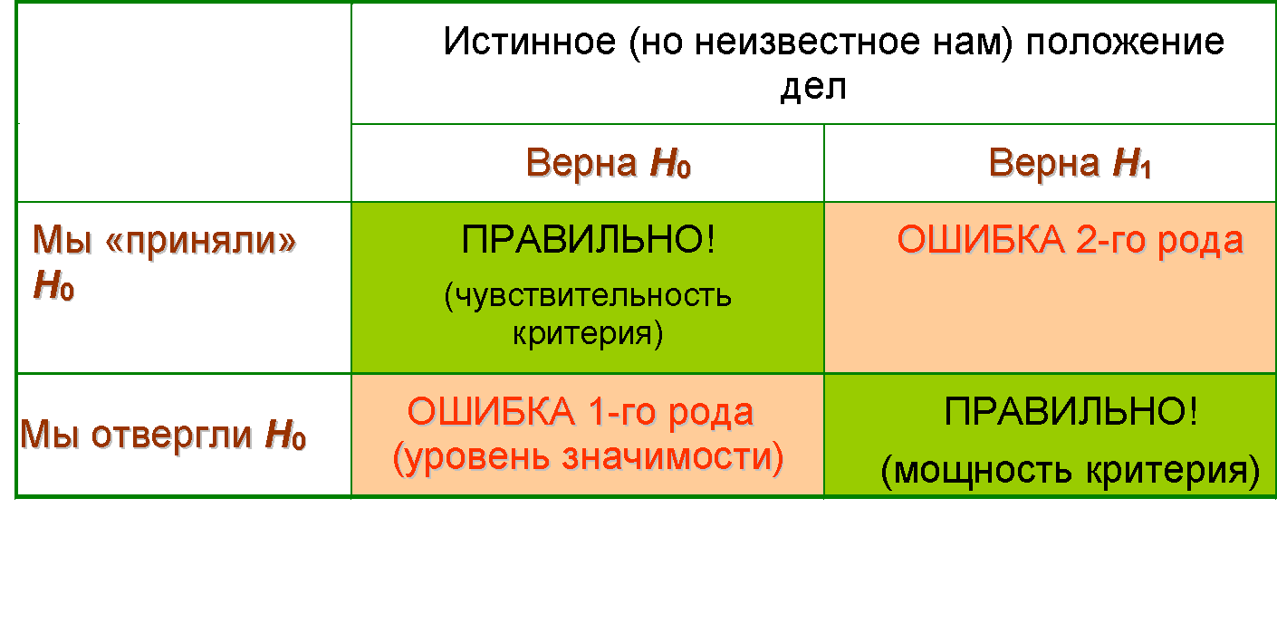
Тестирование гипотез в статистике
1-α
β
α
1-β
Ошибкой первого рода называется ошибка, состоящая в отвержении верной нулевой гипотезы.
Ошибкой второго рода принятие основной гипотезы при том, что она ложна.
Заметим: ошибку 1-го рода можно сделать только отвергая Н₀, а ошибку 2-го рода – только «принимая» Н₀ (нельзя сделать одновременно обе ошибки).
И мощность нас интересует, в первую очередь, если мы не отвергли Н₀

Slide 34
Как правильно?
Неточно говорить «…выбрана (принята) основная гипотеза…» или «…выбрана альтернативная гипотеза…»
Гипотеза либо отвергается, либо не отвергается.
Рекомендуется не употреблять слов "принимаем гипотезу" потому что невозможность отвергнуть гипотезу не означает, что она верна и ее стоит придерживаться. Может быть, просто недостаточно оснований или наблюдений, чтобы её отвергнуть.
Если очень хочется или удобно работать именно при таком предположении, то вместо «не отвергаем гипотезу» можно сказать, что мы «придерживаемся» этой гипотезы.
Хотя часто можно услышать, что (основная) гипотеза принята, такое выражение неточно.
Точнее говорить, что (основная) гипотеза не отвергнута.

Slide 35
Как не правильно:
Специалисты по анализу данных пока не научились утверждать степень достоверности:
Гипотеза справедлива с вероятностью 0.86

Slide 36
Пример
Фармацевтическая компания выпускает лекарство, аналогичное уже существующему, так называемый "дженерик" (generic) вместо оригинального, производимого разработчиком ("brand-named"). Компания проводит исследование, проверяющее, что лекарство-аналог эквивалентно уже существующему.
Не отвергнуть гипотезу недостаточно
Основная гипотеза при анализе: отличия между лекарствами нет.
Дело касается здоровья людей, и не отвергнуть гипотезу недостаточно.
Необходимы более жесткие требования к процедуре. Надо проверить еще и побочные эффекты у лиц страдающих заболеванием «х1», «х2», и так далее…

Slide 37

Тестирование гипотез в статистике
Пример.
Мы хотим узнать, отличается ли IQ студентов ФКТиПМ от 100 – среднего уровня в стране?
H₀: μ =100;
H₁ : μ ≠100
μ – среднее в популяции студентов, которая, как мы думаем, равна 100

Slide 38

Тестирование гипотез в статистике
ОШИБКА 1 рода: вероятность найти различия, где их нет.
(IQ студентов ФКТиПМ такой же, как у всех. Но нам показалось, глядя на выборку, что они отличаются от остальных).
Это – нездоровые сенсации, которые могут принести большой вред.
ОШИБКА 2 рода: вероятность не увидеть различий, где они есть.
(На самом деле Студенты ФКТиПМ намного умнее других! Но мы были слишком строги к себе и посчитали, что этих различий недостаточно.)
Это «близорукость», или «слепота» критерия, вред от неё в данном случае не очень большой.
Шанс возникновения ошибки 2-го рода обозначается β;
а величина (1-β) называется мощностью критерия.

Slide 39
Тестирование гипотез в статистике
Допустим, что на предприятии о качестве продукции судят по результатам выборочного контроля. Если выборочная доля брака не превышает заранее установленной величины p₀, то партия принимается.
Другими словами, выдвигается нулевая гипотеза: Н ₀: p ≤ p₀. Если при проверке этой гипотезы допущена ошибка первого рода, то мы забракуем годную продукцию. Если же совершена ошибка второго рода, то потребителю будет отправлен брак. Очевидно, что последствия ошибки второго рода здесь могут быть значительно более серьезными.

Slide 40
Тестирование гипотез в статистике
Другой пример можно привести из области юриспруденции. Будем рассматривать работу судей как действия по проверке презумпции невиновности подсудимого. В качестве основной проверяемой гипотезы следует рассмотреть гипотезу Н₀: подсудимый невиновен. Тогда альтернативной гипотезой Н₁ является гипотеза: обвиняемый виновен в совершении преступления.
Очевидно, что суд может совершить ошибки первого или второго рода при вынесении приговора подсудимому.
Если допущена ошибка первого рода, то это означает, что суд наказал невиновного: подсудимому был вынесен обвинительный приговор, когда на самом деле он не совершал преступления. Если же судьи допустили ошибку второго рода, то это значит, что суд вынес оправдательный приговор, когда на самом деле обвиняемый виновен в совершении преступления.
Очевидно, что последствия ошибки первого рода для обвиняемого будут значительно более серьезными, в то время как для общества наиболее опасными являются последствия ошибки второго рода.

Slide 41
Тестирование гипотез в статистике
Вредоносное программное обеспечение
Понятие ошибки первого рода также используется, когда антивирусное программное обеспечение ошибочно классифицирует безвредный файл как вирус. Неверное обнаружение может быть вызвано особенностями эвристики, либо неправильной сигнатурой вируса в базе данных. Подобные проблемы могут происходить также и с антитроянскими и антишпионскими программами.
Ошибки второго рода являются существенной проблемой в медицинском тестировании. Они дают пациенту и врачу ложное убеждение, что заболевание отсутствует, в то время как в действительности оно есть. Это зачастую приводит к неуместному или неадекватному лечению. Типичным примером является доверие результатам велоэргометрии при выявлении коронарного атеросклероза, хотя известно, что велоэргометрия выявляет только те затруднения кровотока в коронарной артерии, которые вызваны стенозом.

Slide 42
Гипотеза: нужна срочная операция
В больнице врач принимает решение, направлять пациента на операцию, или нет.
 | Гипотеза верна | Гипотеза не верна
Гипотеза принята | +
Гипотеза отвергнута |  | +
Ошибка 2 рода
Риск операции ниже риска заболевания
Делает операцию и пациент умирает (или нет?)
Ошибка 1 рода
Риск операции выше риска заболевания
Не делает операцию и пациент умирает

Slide 43
Тестирование гипотез в статистике
Может ли врач свести частоту (вероятность) ошибок первого рода к нулю?
Может ли врач свести частоту (вероятность) ошибок второго рода к нулю?

Slide 44
Есть исключения
Например,
если мы будем вакцинацию считать операцией,
то получается, что врачи предпочитают делать маленькую "превентивную" операцию всем, чтобы исключить ошибки первого рода.

Slide 45
Последствия ошибок могут быть различными
Опасность этих ошибок может быть неодинакова. Очень часто ошибка первого рода альфа в медицине — пропуск крайне тяжелого состояния — более опасна, чем бета — его ошибочная диагностика. В таком случае желательно, чтобы был обеспечен меньший уровень ошибок первого рода.
В юриспруденции ошибка второго рода может оказаться более опасной для общества.

Slide 46
Последствия ошибок могут быть различными
Таким образом, последствия этих ошибок могут оказаться весьма различными.
Например, если отвергнуто правильное решение «продолжать
строительство жилого дома», то эта ошибка первого рода повлечёт материальный ущерб.
Если же принято неправильное решение «продолжать строительство», несмотря на опасность обвала стройки,
то эта ошибка второго рода может повлечь гибель людей. Можно еще привести примеры, когда ошибка первого рода влечёт более
тяжёлые последствия, чем ошибка второго рода.

Slide 47
Тестирование гипотез в статистике
В большинстве практических ситуаций принято считать, что нулевая гипотеза Н₀ соответствует состоянию «по умолчанию» (естественному, наиболее ожидаемому положению вещей) — например, что обследуемый человек здоров, или что проходящий через рамку металлодетектора пассажир не имеет запрещённых металлических предметов.
Соответственно, альтернативная гипотеза Н₁ обозначает противоположную ситуацию, которая обычно трактуется как менее вероятная, неординарная, требующая какой-либо реакции.
С учётом вышесказанного, ошибку первого рода часто называют ложной тревогой, ложным срабатыванием или ложноположительным срабатыванием. Если, например, анализ крови показал наличие заболевания, хотя на самом деле человек здоров, или металлодетектор выдал сигнал тревоги, сработав на металлическую пряжку ремня, то принятая гипотеза не верна, а следовательно совершена ошибка первого рода. Слово «ложноположительный» в данном случае не имеет отношения к желательности или нежелательности самого события.

Slide 48
Тестирование гипотез в статистике
Максимальный шанс (вероятность) допустить ошибку 1-го рода обозначается α (альфа). Это уровень значимости критерия; нулевую гипотезу отвергают, если наше значение p ниже уровня значимости, т. е., если p < α.
Следует принять решение относительно значения α прежде, чем будут собраны данные; обычно назначают условное значение 0,05, хотя можно выбрать более ограничивающее значение, например 0,01.
Шанс допустить ошибку 1-го рода никогда не превысит выбранного уровня значимости, скажем α = 0,05, так как нулевую гипотезу отвергают только тогда, когда p< 0,05. Если обнаружено, что p > 0,05, то нулевую гипотезу не отвергнут и, следовательно, не допустят ошибки 1-го рода.
Мощность — это вероятность отклонения нулевой гипотезы, когда она ложна.

Slide 49
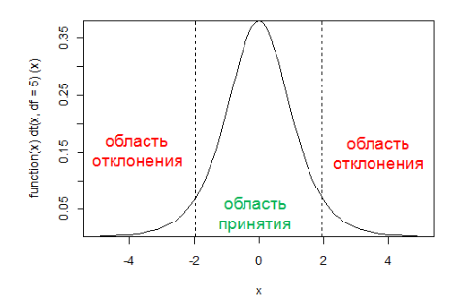
Уровень значимости
Долю ошибок первого рода ограничивают сверху числом, называемым уровень значимости.
Исторически сложилось так, что в качестве уровня значимости чаще всего выбирают одно из чисел 0.005, 0.01, 0.05.
То есть аналитик допускает, что (в среднем) одна проверка из 200, 100, 20 будет давать неверный результат.

Slide 50
Для новичков!
В эконометрике чаще всего уровень значимости равен 0.05
В генетике — 0.01
Выбор уровня значимости – большая проблема! Зависит, например, от числа наблюдений!
И тут возникает мысль, что чем меньше «альфа», тем вроде бы лучше. Но это только вроде: при уменьшении вероятности α - отвергнуть правильную гипотезу растёт вероятность β - принять неверную гипотезу (при прочих равных условиях). Поэтому перед исследователем стоит задача грамотно подобрать соотношение вероятностей α и β , при этом учитывается тяжесть последствий, которые повлекут за собой та и другая ошибки.

Slide 51
Тестирование гипотез в статистике
С каждым из используемых для проверки гипотезы H₀ критериев связана статистика S, которая представляет собой некоторую меру для измерения вероятности соответствия (несоответствия) анализируемых выборок проверяемой гипотезе H₀.
Именно на основании значения статистики, вычисляемого по выборке или выборкам, делается вывод о принятии или отклонении проверяемой гипотезы. При справедливости проверяемой гипотезы H₀ статистика S подчиняется некоторому распределению g (S| H₀ ) .

Slide 52
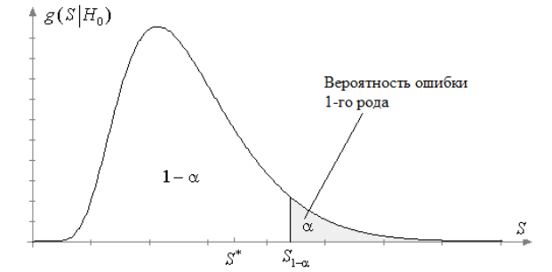
Тестирование гипотез в статистике
Плотность распределения статистики при справедливости гипотезы H₀ и критическое значение для правостороннего критерия

Slide 53
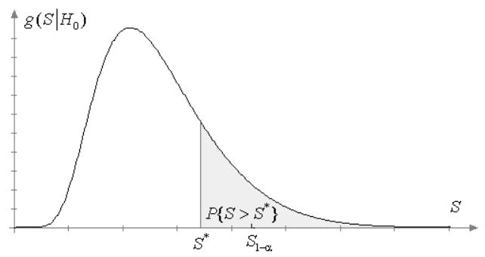

Тестирование гипотез в статистике
Плотность распределения статистики при справедливости гипотезы H₀ и достигнутый уровень значимости

Slide 54

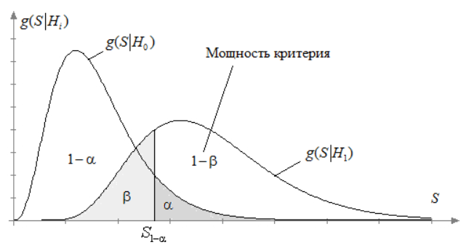
Тестирование гипотез в статистике
Если задана конкурирующая гипотеза H₁ , то можно говорить об ошибке 2-го рода и её вероятности.
Плотности распределения статистик при справедливости соответственно гипотез H₀ и H₁ в случае правостороннего критерия

Slide 55
Ошибка второго рода и мощность
Как добиться того, чтобы вероятность ошибки второго рода была малой?
Очень сложно ⇒ Нужны состоятельные критерии.
Ошибку можно уменьшить, если увеличить число анализируемых наблюдений ⇒ Необходимы большие выборки.

Slide 56
Дополнительно
Если выборка маленькая (часто границей между большой и маленькой выборкой рекомендуют считать 30 наблюдений), проверить гипотезу по малой выборке удастся.
Но
Платой за малый размер будет неприемлемо большая вероятность ошибки второго рода.
Большинство практиков игнорируют ошибку второго рода.
  Это неверно.
Профессиональные статистики в таких ситуациях часто увеличивают уровень значимости (например до 0.15 или 0.2), чтобы сделать вероятности ошибок сопоставимыми.

Slide 57
Задача
Вместо врача рассмотрим банковского служащего, принимающего решение, выдавать заем или нет.
Как будут интерпретироваться статистические понятия в этом случае?

Slide 58
Алгоритм проверки статистических гипотез
1. Имеются n наблюдений, то есть n чисел, полученных, например, в результате опроса.
2. Заранее задан уровень значимости α. Обычно это одно из чисел 0.005, 0.01, 0.05.
3. Задан статистический критерий, то есть функция от наблюдений.
4. Найдено p-значение (p-value).
Иногда переводится как значимость (Significance).
5.Если p< α - гипотезу отвергаем, если p> α - не отвергаем.
Напомним:
  α – уровень значимости
  p - p-value.

Slide 59
Комментарии
Наблюдения не обязательно являются числами.
Выбор того статистического критерия, который подходит для задачи – важная и сложная задача

Slide 60
Задача о калориях (одновыборочная)
Предположим, у нас имеются данные по суточному потреблению энергии, поступающей с пищей (кДж/сутки), для 11 женщин (пример заимствован из книги Altman D. G. (1981) Practical Statistics for Medical Research, Chapman & Hall, London):
d.intake <- c(5260, 5470, 5640, 6180, 6390, 6515, 6805, 7515, 7515, 8230, 8770)
Среднее значение для этих 11 наблюдений составляет:
mean(d.intake) [1] 6753.6

Slide 61
Задача о калориях (одновыборочная)
Вопрос: отличается ли это выборочное среднее значение от установленной нормы в 7725 кДж/сутки? Разница между нашим выборочным значением и этим нормативом довольно прилична: 7725 - 6753.6 = 971.4. Но насколько велика эта разница статистически?
Ответить на этот вопрос поможет одновыборочный t-тест. Как и другие варианты t-теста, одновыборочный тест Стьюдента выполняется в R при помощи функции t.test():
t.test(d.intake, mu = 7725)
One Sample t-test
data: d.intake
t = -2.8208, df = 10, p-value = 0.01814
alternative hypothesis: true mean is not equal to 7725
95 percent confidence interval:
5986.348 7520.925
sample estimates:
mean of x 6753.636

Slide 62
Задача о калориях (одновыборочная)
Видим, что для имеющихся выборочных данных t-критерий составляет -2.821 при 10 степенях свободы (df).
Вероятность получить такое (либо большее) значение t при условии, что проверяемая нулевая гипотеза верна, оказалась весьма мала: p-value = 0.01814 (во всяком случае, это меньше 5%). Следовательно, мы можем отклонить проверяемую нулевую гипотезу о равенстве выборочного среднего значения нормативу и принять альтернативную гипотезу (alternative hypothesis: true mean is not equal to 7725). Делая это, мы рискуем ошибиться с вероятностью менее 5%.
Помимо t-критерия, количества степеней свободы, Р-значения и выборочного среднего (sample estimates: mean of x), программа рассчитала также 95%-ный доверительный интервал (95 percent confidence interval) для истинной разницы между выборочным средним значением суточного потребления энергии и нормативом. Если бы мы повторили аналогичный тест много раз для разных групп из 11 женщин, то в 95% случаев эта разница оказалась бы в диапазоне от 5986.3 до 7520.9 кДж/сутки.

Slide 63
Статистика критерия или тестовая статистикой
Иногда используют статистику критерия или тестовую статистику.
Изредка она важна сама по себе (например, коэффициент корреляции), в таких конкретных случаях мы будем ее указывать.
^{*)} t-критерий Стьюдента используется для определения статистической значимости различий средних величин.
Если рассчитанное значение t-критерия Стьюдента равно или больше критического, найденного по таблице, делаем вывод о статистической значимости различий между сравниваемыми величинами.
Если значение рассчитанного t-критерия Стьюдента меньше табличного, значит различия сравниваемых величин статистически не значимы.

Slide 64
Интерпретация статистики критерия
Значение статистики критерия (обычно) измеряет, насколько данные согласуются с гипотезой.
Плотность распределения статистики при справедливости гипотезы H₀ и и достигнутый уровень значимости

Slide 65
Интерпретация статистики критерия
"Маленькие" значения статистики критерия указывают, что данные «ведут себя» в соответствии с гипотезой.
В этом случае гипотеза не отвергается.
"Большие" значения статистики критерия указывают, что данные не соответствуют гипотезе, противоречат ей.
Гипотеза отвергается.

Slide 66
Пример
Нормальное распределение с дисперсией 1
Имеется n наблюдений
Основная гипотеза: математическое ожидание равно 11
Альтернативная гипотеза: μ = 12
Нужно выбрать такое значение критерия (Sα), при котором мы будем считать, что μ ближе к 11,
помня, что p{ош 1 рода}= α
Заметим, что p{ош 2 рода}= β
11
12

Slide 67
Напоминание из теории вероятностей
Среднее арифметическое n независимых одинаково распределенных случайных величин с общим нормальным распределением N(a, b) имеет нормальное распределение N(a, b/n)
Чем больше наблюдений, тем меньше дисперсия и тем меньше ошибка второго рода.

Slide 68
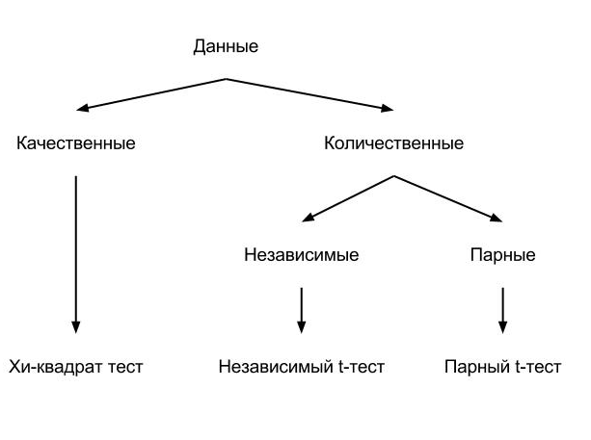
Классификация методов тестирования гипотез

Slide 69
Дополнительные условия
проверки гипотез
3

Slide 70
Дополнительные условия
проверки гипотез
3
3.1
Гипотеза о нормальности
распределения
3.2
Парные и независимые выборки
3.3
Гипотеза о равенстве дисперсий

Slide 71
Проверка условий применимости
Проверка гипотезы о нормальности распределения случайной величины
Например, для применения t – критерия Стьюдента или для проверки гипотезы независимости с помощью критерия Пирсона надо проверить близость распределения переменных к нормальному.

Slide 72
Статистическая формулировка
Гипотеза: Случайная величина имеет нормальное распределение, значения параметров распределения заранее не известны.
Конкурирующая гипотеза: Распределение случайной величины отличается от нормального.

Slide 73
Критерий Шапиро-Уилка
Критерий Шапиро-Уилка.
shapiro.test(data)
От 3 до 5000 наблюдений

Slide 74
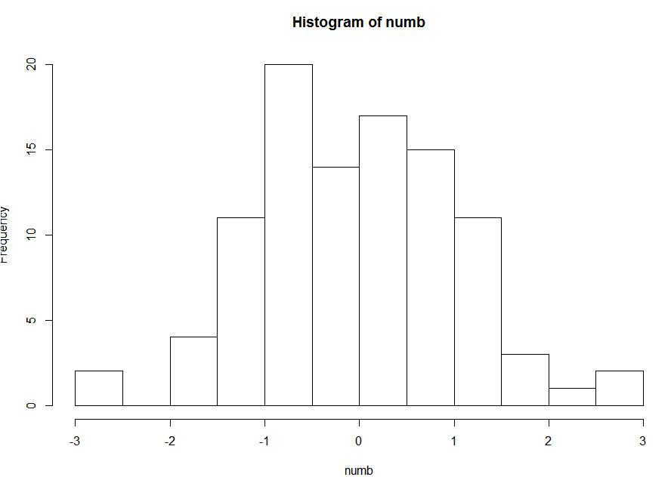
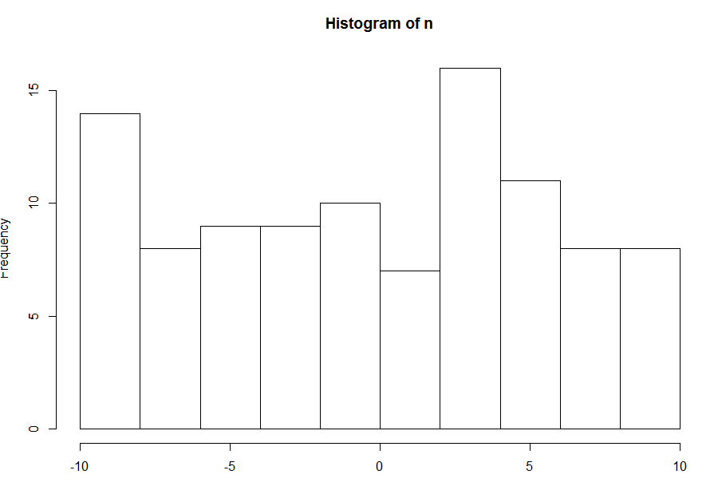
Критерий Шапиро-Уилка
Применим тест Шапиро-Уилка к выборкам из различных распределений, сгенерированных с помощью стандартных функций языка R.
> set . seed (0)
> s h a p i r o . test ( r n o r m (100 , mean = 2 , sd = 5) )
3
4 Shapiro - Wilk n o r m a l i t y test
5 data : r n o r m (100 , mean = 2 , sd = 5)
7 W = 0.9896 , p - v a l u e = 0 . 6 3 0 3
8
> set . seed (0)
> s h a p i r o . test ( r u n i f (100 , min = -10 , max = 10) ) #равномерное распределение
11
12 Shapiro - Wilk n o r m a l i t y test
13
14 data : r u n i f (100 , min = -10 , max = 10)
15 W = 0.9561 , p - v a l u e = 0 . 0 0 2 1 2 6

Slide 75
Проверка на нормальность
numb=rnorm(100);
hist(numb)
n<-runif(100, min=-10, max =10)
hist(n)

Slide 76
Критерий Шапиро-Уилка
> set . seed (0)
> s h a p i r o . test ( r n o r m (100 , mean = 2 , sd = 5) )
3
4 Shapiro - Wilk n o r m a l i t y test
5 data : r n o r m (100 , mean = 2 , sd = 5)
7 W = 0.9896 , p - v a l u e = 0 . 6 3 0 3
8
> set . seed (0)
> s h a p i r o . test ( r u n i f (100 , min = -10 , max = 10) )
11
12 Shapiro - Wilk n o r m a l i t y test
13
14 data : r u n i f (100 , min = -10 , max = 10)
15 W = 0.9561 , p - v a l u e = 0 . 0 0 2 1 2 6
В данном случае при уровне значимости, например, α = 0.05 для выборки, сгенерированной функцией rnorm, гипотеза H₀ должна быть принята (так как p-value > α), а для выборки, полученной с помощью runif, H₀ следует отклонить, приняв альтернативную гипотезу.

Slide 77
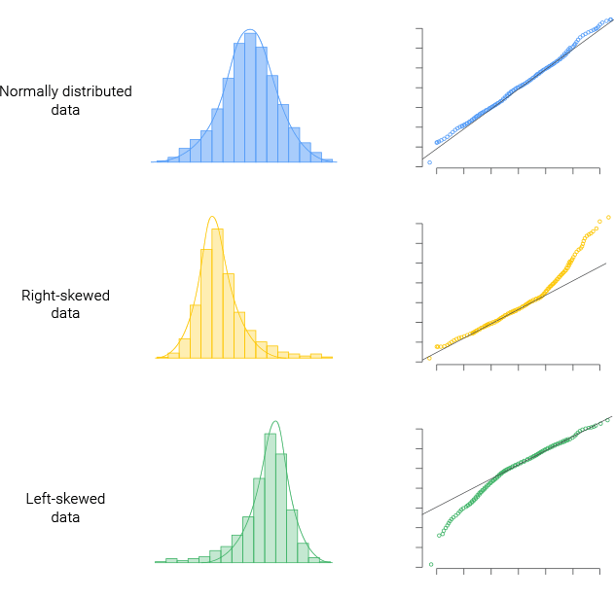
Проверка на нормальность
Квантильно-квантильный график.

Slide 78
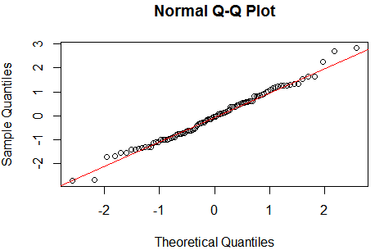
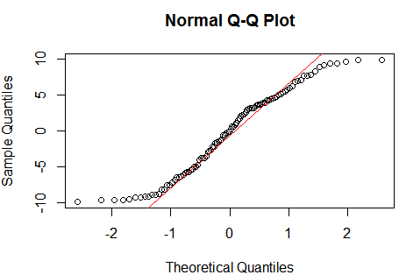
Проверка на нормальность
numb=rnorm(100);
qqnorm(numb) qqline(numb,col=2)
n<-runif(100, min=-10, max =10)
qqnorm(n)
qqline(n,col=2)

Slide 79
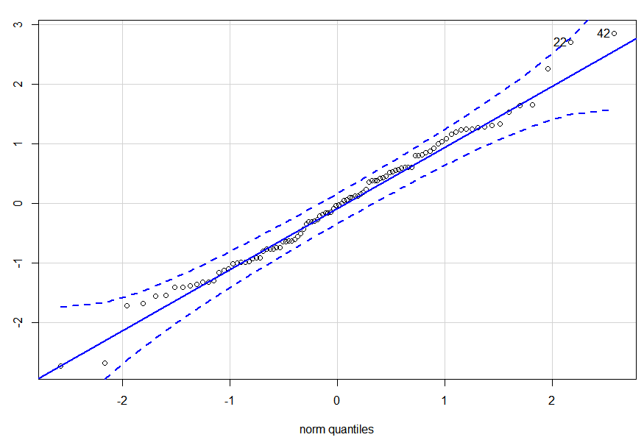
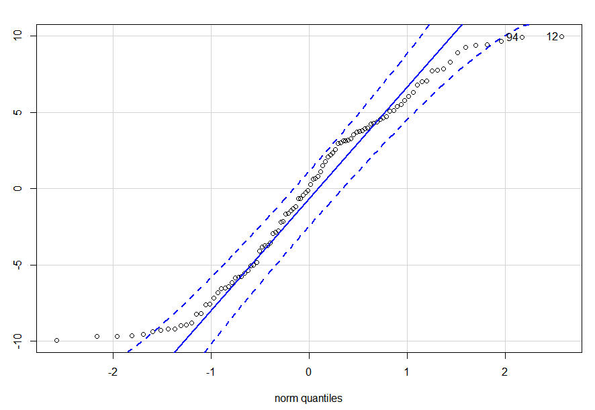
Проверка на нормальность
install.packages('car')
library(car)
qqPlot(numb)
qqPlot(n)

Slide 80
Проверка на нормальность
Как оказалось, для тех методов, которые рассматриваются в данном курсе, требование нормальности распределения можно заметно ослабить.
Эти методы работают не только когда переменные имеют нормальное распределение, но и когда, как говорят, «распределение данных несущественно отличается от нормального».

Slide 81
Существенные отклонения
1. Наличие выбросов в данных.
2. Явная асимметрия гистограммы.
3. Очень сильное отклонение формы гистограммы от колоколообразной формы.

Slide 82
Рекомендуется
строго относиться к присутствию выбросов,
снисходительно к отклонениям от симметрии.
Наше отношение к колоколообразной форме гистограммы зависит от числа наблюдений. Если имеется меньше 30 наблюдений, наше отношение в высшей степени либерально, если число наблюдений находится между 30 и 150, мы относимся к отклонениям снисходительно, если имеется больше 150 наблюдений – строго.

Slide 83
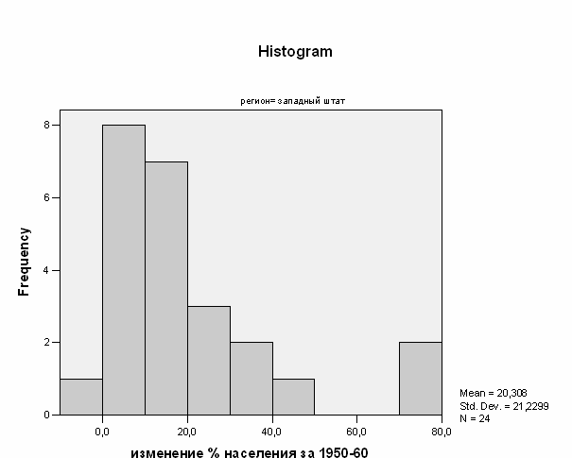

Slide 84
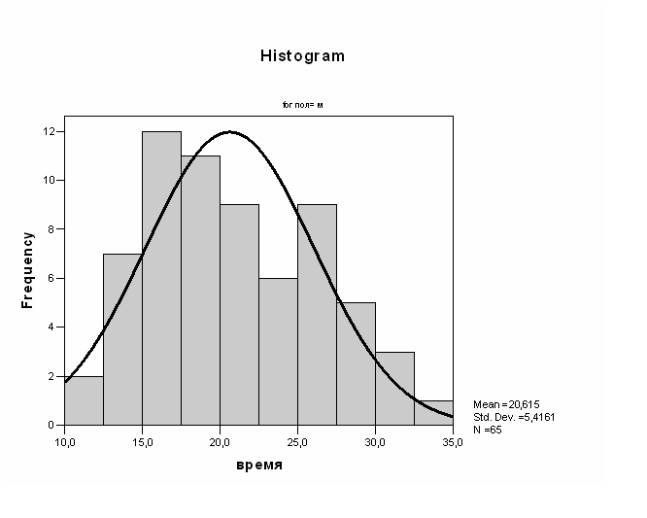

Slide 85
Сравнение центров распределений
Центр распределения - то одно единственное число, которое характеризовало бы выборку.
В качестве центра чаще всего используют среднее арифметическое, медиану или усеченное среднее.
Среднее усечённое представляет собой статистическую меру центральной тенденции, рассчитанную как среднее значение для имеющегося набора данных, из которого исключены k % наибольших и k % наименьших значений.

Slide 86
Выбор центра распределения
Если центром распределения выбрана медиана, то центры сравниваются с помощью критерия Манна – Уитни-Вилкоксона (непараметрическое).
Если центром распределения выбрано среднее арифметическое, то центры сравниваются с помощью одной из версий критерия Стьюдента (параметрическое).

Slide 87
Среднее арифметическое или медиана?
Если распределение хотя бы одной из выборок существенно отличается от нормального, в качестве центра предлагается использовать медиану.
В остальных случаях, то есть если распределение каждой выборки можно считать нормальным или несущественно отличающимся от нормального, в качестве центра предлагается использовать среднее арифметическое.

Slide 88
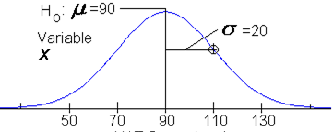

Одновыборочные критерии
сравнивающие среднее значение с заданным числом.
Мы хотим узнать, отличается ли средняя масса землероек в Заповеднике от средней массы землероек = 90 г.
Мы знаем, что μ=90, σ=20; и собираемся поймать 25 зверьков.
1. Формулируем Н₀ и Н₁ :
H ₀ : μ = 90
H₁ : μ ≠ 90
Рисуем 3 распределения:
просто масса землероек этого вида со средним=90 г.
распределение выборочных средних для выборок N=25
распределение статистики критерия z

Slide 89
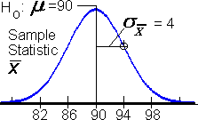
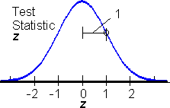

Одновыборочные критерии
сравнивающие среднее значение с заданным числом.
параметр выборки – параметр популяции стандартная ошибка параметра выборки
Статистика =
разность выборочного
среднего и популяционного
X − μ
z =
σ
X
ошибка среднего
Всё это мы производим ДО взвешивания землероек!

Slide 90
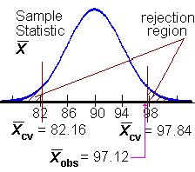
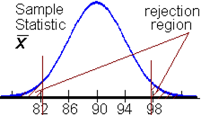
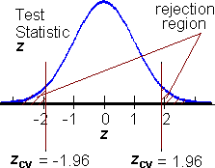
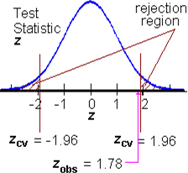
Одновыборочные критерии
сравнивающие среднее значение с заданным числом.
2. Устанавливаем условия, при которых мы отвергнем Н₀
3. Считаем значения x и z
α = 0.05
max=102,99
Критическое значение – начало критической области (rejection region)

Slide 91
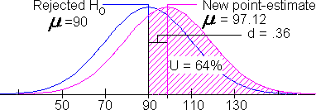
Одновыборочные критерии
сравнивающие среднее значение с заданным числом.
4. Интерпретируем результаты
Мы не отвергаем Н₀, т.е., мы не нашли значимых достоверных различий по массе между землеройками.
d – effect size index.

Slide 92
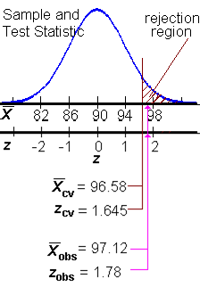
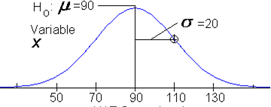

Одновыборочные критерии
сравнивающие среднее значение с заданным числом.
Односторонняя альтернатива
(one-tailed hypothesis)
H₀: μ ≤ 90 г;
H₁ : μ > 90 г
Мы отвергаем Н₀, т.е., масса землероек в заповеднике достоверно (с уровнем значимости 0.05) отличается от 90 г.

Slide 93
Общая схема тестирования гипотезы:
Формулируем Н₀ и Н₁. Строим распределения такие, как будто Н₀ верна:
  распределение исследуемой переменной;
  распределение параметра выборки;
  распределение статистики критерия.
Устанавливаем условия, при которых мы отвергнем Н₀ –
определяем
это делает человек, а не компьютер
уровень значимости;
односторонний или двусторонний будет тест;
критическое значение статистики критерия.
Считаем параметр выборки и статистику критерия для реальной выборки, сравниваем их с критическими значениями.
Интерпретируем результаты:
  Можем ли мы отвергнуть Н₀? Т.е., достоверны ли результаты статистически?
  Если да, достоверны ли они ПРАКТИЧЕСКИ?

Slide 94
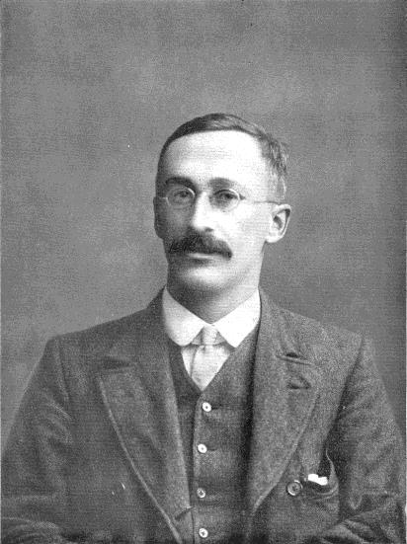
Одновыборочные критерии
сравнивающие среднее значение с заданным числом.
Одновыборочный t-критерий (в случае, если дисперсия в популяции неизвестна)
Превышает ли масса землероек в заповеднике 90г? Мы знаем, что μ=90, но не знаем σ ; исследовали 25 зверьков.
William Sealy Gosset
(1876–1937) = “Student”
Формулируем Н₀ и Н₁, создаём распределения выборочных средних и статистики критерия - t
H ₀ : μ = 90
H₁ : μ ≠ 90

Slide 95
Дополнительные условия
проверки гипотез
3
3.1
Гипотеза о нормальности
распределения
3.2
Парные и независимые выборки
3.3
Гипотеза о равенстве дисперсий

Slide 96
Парные и независимые выборки
В случае парных выборок имеются пары наблюдений (измерений) одного и того же объекта.
Вариант: пары измерений делались в один и тот же момент.

Slide 97
Независимые выборки
В случае независимых выборок каждое наблюдение соответствует отдельному объекту, т.е. измеряются разные объекты.
Принадлежность объектов выборкам определяется по значениям дополнительной группирующей переменной.

Slide 98
Независимые и парные выборки
Если выборки парные, используется опция paired = TRUE.
  Примерами парных выборок являются повторные измерения одного и того же объекта
Если выборки независимые, используется опция paired = FALSE.
T-критерий Стьюдента:
t.test(x, y, alternative = "two.sided", paired = FALSE, var.equal = FALSE)
Параметр определяет эквивалентность дисперсии

Slide 99
Сравнение между собой средних значений 2-х выборок
Двухвыборочные критерии
Зависимая переменная – та, которая нас интересует
(dependent variable) – x. (например, как вес зависит от пола)
Независимая переменная – определяет нахождение в той или иной группе. В статистике – grouping variable - q.

Slide 100


Двухвыборочные критерии
Различаются ли по массе тигры-самцы и тигры-самки в зоопарке (независимые переменные)?
Сравниваем средние массы наших зверей.
Мы анализируем влияние пола на массу тигров
Зависимая переменная – масса
Независимая (группирующая) – пол (группы: 1. самцы; 2. самки)
самец
самка

Slide 101
м
Двухвыборочные критерии
параметр выборки – параметр популяции
Статистика =
стандартная ошибка параметра выборки
H ₀ : μ₁ = μ₂
H₁ : μ₁ ≠ μ₂
H ₀ : μ₁ − μ₂ = 0
разность выборочных средних
_{t =} ( X₁ − X ₂ ) − (μ₁ − μ₂ ) ₌ X₁ − X ₂
ошибка
σ X₁-X₂
σ X₁-X₂
Ошибка считается из средних квадратов стандартных отклонений в выборках
Основное распределение - t-распределение (Стьюдента)

Slide 102
Двухвыборочные критерии
Стандартная ошибка РАЗНОСТИ между средними
σ X
X
Взвешенная по размерам
1
2
выборок средняя дисперсия
σ²
σ²
σ =
pooled
+
pooled
X₁ − X ₂
n n
1 2
Идея в том, что стандартная ошибка разности средних определяется дисперсиями в обеих выборках и размерами этих выборок

Slide 103

Двухвыборочные критерии
Критерий Стьюдента для независимых выборок (t-test for
independent samples)
Общий вопрос: получены ли выборки из одной популяции?
Частный вопрос: равны ли средние значения между собой?
H ₀ : μ₁ = μ₂
H₁ : μ₁ ≠ μ₂
Размеры выборок могут отличаться
Выборки должны иметь нормальное распределение, и их дисперсии должны быть равны.
Ограничение на размер выборки: N ≥ 10 в каждой группе.
Критерий может быть односторонним и двусторонним

Slide 104
Двухвыборочные критерии
От чего будет зависеть, отвергнем ли мы
гипотезу Н₀ или нет?
Непосредственно от различий в средних значениях;
От изменчивости в обеих группах;
От размера выборок.

Slide 105


Двухвыборочные критерии
Критерий Стъюдента для связанных (парных) выборок (t-test for dependent samples)
К тиграм-самцам пришёл новый служитель, и возможно, они стали по-другому питаться. Мы хотим узнать, не изменилась ли их масса.
Мы анализируем влияние служителя на массу тигров- самцов.
Зависимая переменная – масса.
Независимая – группы: 1. до нового служителя; 2. после)

Slide 106
Двухвыборочные критерии
Каждый тигр два раза участвует в наблюдениях: он входит в обе группы.
ДО ПОСЛЕ
D_{i} = X _{i1} − X _{i 2}
Таких D столько, сколько пар.
У них есть среднее.
1 тигр | 356 | 363
2 тигр | 351 | 361
3 тигр | 353 | 358
4 тигр | 355 | 356
5 тигр | 354 | 359
6 тигр | 355 | 355
H ₀ : μ _{D} = 0
Идентично одновыборочному t-критерию!
H : μ ≠ 0
1 D
t = ^{D} s_{D}
_{t =} D − μ _{D}
Статистика:
df = n − 1
s_{D}
Тест может быть односторонним и двусторонним

Slide 107
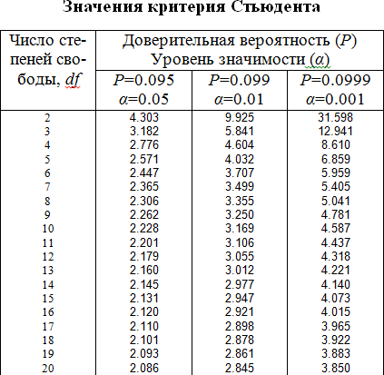
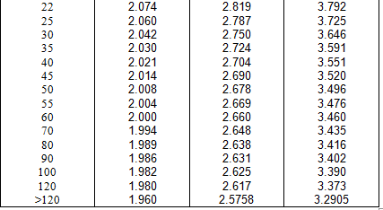
«табличные» значения критерия Стьюдента для сверки -
искать в математических таблицах в Приложениях в конце книг по статистике:
если получившееся число больше табличного – «нулевая» гипотеза
отвергается и можно говорить об имеющихся различиях

Slide 108

Двухвыборочные критерии
В принципе, можно использовать тест для независимых выборок и для связанных выборок.
Но мы рискуем не увидеть существующих различий, особенно при большой изменчивости в выборках!
Тесты для связанных выборок как раз для того и существуют, чтобы исключить из анализа внутригрупповую изменчивость.

Slide 109
Параметрический или непараметрический критерий различия?
Статистические методы, использующие параметры нормального распределения данных (среднее, стандартное отклонение и прочее) называются параметрическими.
Так например, рассмотренный t-тест является типичным параметрическим методом. Почему? Потому, что главным условием для его проведения является нормальное распределение количественных данных.
Непараметрические методы, напротив, не зависят от распределения данных и позволяют работать как с количественными, так и с порядковыми данными (например: размер обуви, шкала силы землетрясений).

Slide 110
Параметрический или непараметрический критерий различия?
При нормальном распределении данных параметрические критерии имеют большую мощность по сравнению с непараметрическими.
Однако, когда данные выборок не проходят тесты нормальности (такие, как qqplot и Шапиро тест), непараметрические методы дают более точные предсказания. Особенно они эффективны с выборками небольшого размера (<100 наблюдений), на распределение которых могут влиять неизвестные факторы.
Далее мы познакомимся с непараметрическими аналогами t-теста, использующимися также, для сравнения двух выборок. При выборе критерия следует обратить внимание на две вещи: зависимость данных выборок друг от друга и объем выборок.

Slide 111
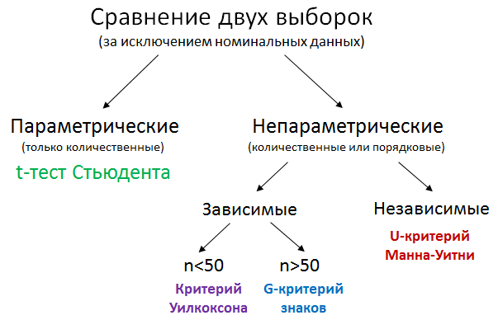
Параметрический или непараметрический критерий различия?
wilcox.test("выборка_1", "выборка_2")
wilcox.test("выборка_1", "выборка_2“, paired = T)
binom.test(x, n, p)
https://agricolamz.github.io/DS_for_DH/проверка-статистических-гипотез.html

Slide 112
Сравнение медиан выборок
Гипотеза: Медианы равны.
Альтернативная гипотеза: Медианы различаются.

Slide 113
Дополнительные условия
проверки гипотез
3
3.1
Гипотеза о нормальности
распределения
3.2
Парные и независимые выборки
3.3
Гипотеза о равенстве дисперсий

Slide 114
Надо еще сравнить дисперсии - 1
Метод 1
F-test of equality of variances
  Не рекомендуется, слишком чувствителен к отклонениям от нормальности.
  var.test(x, y)

Slide 115
Надо еще сравнить дисперсии - 2
Метод 2
Bartlett's test
  Если данные нормально распределены - лучший вариант.
  Не рекомендуется: чувствителен к отклонениям от нормальности;
  Если данные не нормальны, часто дает "false positive" результат.

Slide 116
Надо еще сравнить дисперсии - 2
Метод 2
Bartlett's test
bartlett.test(x, g, data=data.table)
bartlett.test(x~g, data=data.table)

Slide 117
Надо еще сравнить дисперсии - 3
Levene's test
Критерий Левена
Содержится в пакете car

Slide 118
Надо еще сравнить дисперсии - 3
Levene's test
library(car)
leveneTest(x~g, data=data.table)

Slide 119
Надо еще сравнить дисперсии - 4
Fligner-Killeen test
Робастный, рекомендуется.
fligner.test(x~g, data=data.table)
Хотя есть еще Brown-Forsythe test, возможно он еще лучше...

Slide 120
Вопросы
Обработка больших данных. Л9
Что такое статистическая гипотеза? Какие виды гипотез вы знаете?
Как принято формулировать нулевую гипотезу?
Что такое уровень значимости, как он определяется, как влияет на решение о принятие гипотезы?
Каков порядок обработки данных при тестировании гипотезы о равенстве, какие еще тесты при этом должны быть пройдены, какие требования к данным выдвигаются?
Для чего вообще нужна гипотеза о асредних?
Как тестируются независимые и парные выборки?

